Slide 1
产品中台 – CMS架构解决方案
建议草案
日立解决方案 May, 2020

Slide 2
整体系统结构
调整 运营？待明确

Slide 3
整体业务场景
整体业务场景 前提条件 租户已经创建完毕
IT Admin
租户
品牌Admin / 业务Admin
租户Config
开始
1.若分类不存在则先创建分类
分配菜品到分类
增加字段
1.租户只能看到已经赋权给自己的字段
2.字段被授权的租户可以给自己和子级租户设置字段值
创建版本
字段赋权给租户
字段值设置
(业务/渠道)
1. 按渠道、分类选选择菜品到版本
2.可以预览版本菜品清单，和菜品详情
3.支持选定的菜品 从MC同步键位
1.新增字段可以给到多个租户，
2.字段未给到的租户无法看到这个字段
3.给租户赋权的字段包括MC的字段和新增加的字段
维护版本菜品
下发版本
结束

Slide 4
CMS数据关系
角色:0
角色:1-1
角色:1-1-1
角色:1-1-2
角色:1-2
角色:1-2-1
角色:1-1-1-1
角色:1-1-1-2
角色:1-1-2-1
角色:1-1-2-2
角色定义：
租户关系：
Admin
品牌-KFC
KFC-PreOrder
KFC-Delivery
品牌-PH
PH-Delivery
KFC-PreOrder-自营
KFC-PreOrder-加盟
KFC-Delivery-自营
KFC-Delivery-加盟
租户
租户
租户
租户
自定义对象：
自定义对象数据举例：
 | 对象1
 | 属性1 | 属性2 | 属性3 |  | 属性n
数据1 |  |  | 1…n
数据2
数据n
 | 键位数据
 | 设键大类 | 设键小类 |  | 网上中文名称 | 网上英文名称
数据1 KFC-PreOrder-自营 | 产品 |  |  | 香辣烤翅
数据2 PH-Delivery |  | 产品-单品 |  |  | Roasted Wing

Slide 5

核心业务场景 – 字段赋权与字段值
字段赋权场景
字段值设置场景
业务约束：
1.字段权限支持分配、回收
2.字段权限被回收后，租户将不能看到该字段，如果字段已经有值的设定，同时被取消
品牌-KFC
业务约束：
1. 字段只有被授权的租户才能看到，没有被授权是无法看到的
品牌-KFC
2
IT Admin
将字段权限分配给二级租户：
KFC-PreOrder
1
KFC-PreOrder
KFC-Delivery
创建了一个字段
“网上中文显示名”
KFC-PreOrder
KFC-Delivery
业务约束：
2.字段被授权的租户角色，可以看到字段并对字段设置值，对字段值设置时，只能对自己和下级租户设置字段值
字段 | 类型 | ..
网上中文显示名 | text
KFC-PreOrder自营
KFC-PreOrder加盟
问题：
1.字段只能赋权给一个租户，还是可以赋权给租户树中的多个？
2. 如果允许赋权给多个租户角色，且租户角色可以给下级租户设置字段值允许时，有可能造成值设置的互相覆盖？
KFC-PreOrder自营
KFC-PreOrder加盟

Slide 6
核心业务场景 – 字段赋权与字段值
字段值设置场景1
字段值设置场景2
品牌-KFC
品牌-KFC
业务约束：
1. 可以为子租户 菜品 设置不同的 字段值
为菜品设置一个公共值
“香辣鸡翅”
KFC-PreOrder
KFC-Delivery
LinkId | 网上中文显示名 | ..
1101078 | 香辣鸡翅
KFC-PreOrder
KFC-Delivery
业务约束：
1.支持共同值设置
2. 由于没有给子级租户”KFC-PreOrder加盟”设置值，所以默认继承公共设置的值“香辣鸡翅”
为”KFC-PreOrder自营”租户
菜品指定值 “香辣鸡翅-A”
KFC-PreOrder自营
KFC-PreOrder加盟
KFC-PreOrder自营
KFC-PreOrder加盟
LinkId | 网上中文显示名 | ..
1101078 | 香辣鸡翅-A
LinkId | 网上中文显示名 | ..
1101078 | 香辣鸡翅-A
LinkId | 网上中文显示名 | ..
1101078 | 香辣鸡翅
LinkId | 网上中文显示名 | ..
1101078 | 香辣鸡翅-B
业务约束：
3. 如果对子级租户单独设置了字段值，则以单独设置的值为准

Slide 7

核心业务场景 – 字段赋权与字段值
字段值设置场景4
业务约束：
1. 字段值的设置，支持跨级继承
字段值设置场景3
业务约束：
1.当 租户下的字段值需要统一一致时，可以只设置公共值，其下级各租户的字段值都继承设置的公共值；
2.当然也支持给下级租户单独设置相同的值（不建议）
品牌-KFC
品牌-KFC
为菜品设置一个公共值
“香辣鸡翅”
为菜品设置一个公共值
“香辣鸡翅”
KFC-PreOrder
KFC-Delivery
LinkId | 网上中文显示名 | ..
1101078 | 香辣鸡翅
KFC-PreOrder
KFC-Delivery
KFC-PreOrder自营
KFC-PreOrder加盟
KFC-PreOrder自营
KFC-PreOrder加盟
LinkId | 网上中文显示名 | ..
1101078 | 香辣鸡翅
LinkId | 网上中文显示名 | ..
1101078 | 香辣鸡翅
KFC-PreOrder加盟-1
KFC-PreOrder加盟-2

Slide 8
CMS框架 – 核心业务需求
角色 | 业务需求 | 描述
IT Admin | 租户管理 字段管理 | 租户增删改查 字段基本定义包括（字段类型，名称，长度，有效性校验等） 字段统一由IT Admin 定义，下发到各级 租户
品牌Admin /业务Admin | 字段值设置 渠道管理 | 1.不支持品牌admin 向 逐级业务admin 分配字段权限 2.业务admin 获得权限后能对该字段进行字段值的设置 3.只有当前被授权的业务admin才能对字段值设置 4.权限分配支持按租户层级逐级授权 5.渠道不属于租户层级，每个品牌租户单独维护渠道
租户config | 分类管理 版本管理 Mc数据增量同步
all | 系统权限 角色管理 日志管理

Slide 9
CMS框架 – 非功能需求
需求 | 描述
并发量
性能
稳定性

Slide 10
CMS框架 – 核心技术架构现状
技术选型思路：
整体技术路线上借鉴了StrAPI的设计思想
数据存储结构，部分数据格式存储为了能更好的与StrAPI结合方便组织数据推送到前端，采用了JSON格式存储
前端以成熟的VUE框架为基础，适当使用StrAPI 插件展现数据
数据库采用Mysql 存储数据，部分读取频繁的数据内容采用Redis 缓存机制，减少对mysql的访问，提升效率
接触层
React
StrAPI插件
Json
字段配置服务
服务3
服务2
MC计算服务
Redis
Mysql
运维及监控
apollo

Slide 11
CMS框架 – 核心技术架构修改方案
技术选型思路：
整体技术路线上借鉴了StrAPI的设计思想
数据存储结构，部分数据格式存储为了能更好的与StrAPI结合方便组织数据推送到前端，采用了JSON格式存储
前端以成熟的VUE框架为基础，适当使用StrAPI 插件展现数据
数据库采用Mysql 存储数据，部分读取频繁的数据内容采用Redis 缓存机制，减少对mysql的访问，提升效率
接触层
VUE
StrAPI插件
Json
字段配置服务
服务3
服务2
MC计算服务
Redis
Mysql
运维及监控
apollo

Slide 12
CMS框架 – 客户推荐的开源框架总结
开源框架 | 前端技术 | 后台技术 | 数据存储 | 自定义对象、属性(列) | 权限管理 | 可参考内容
StrAPI | React | nodejs | 可以保存为不同的数据库； 关系型数据库； 只能是二维对象； 动态更新数据库表结构，响应慢； | 可以自定义对象； 可以自定义属性； | 有针对对象级别 无属性(列)权限 | 有自定义字段定义； 对象之间的关联关系定义； 属性有是否可见的定义；
TinaCMS | React | nodejs | Json数据文件 | 只能自定义固定对象(Product)的1级属性 可以通过修改React代码扩展对象属性。 | 无 | 页面编辑，动态生成Json数据；
其他

Slide 13
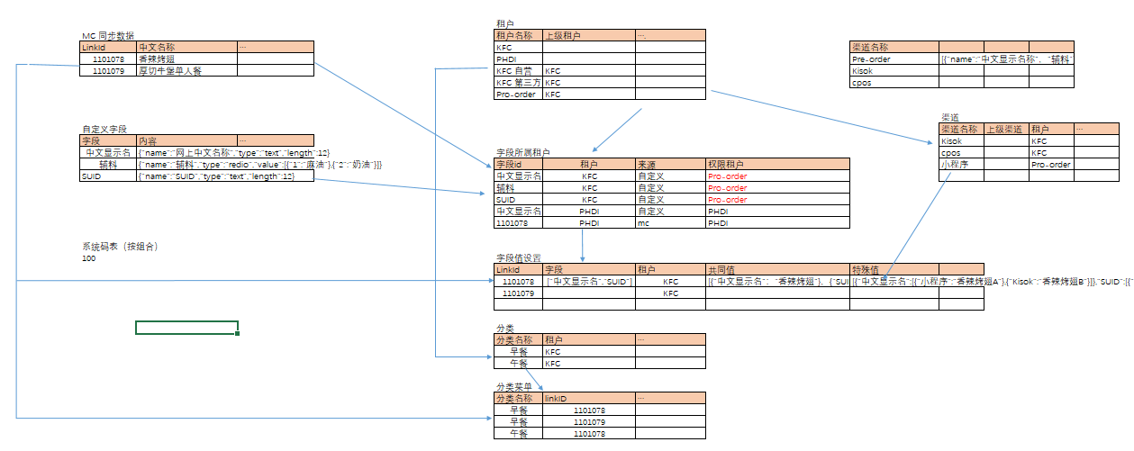
核心数据模型
看不清？
请打开附件

